Slide 1


Název školy: | Základní škola, Hradec Králové Milady Horákové 258
Autor: | Mgr. Lukáš Dubrovský
Název: | VY_32_INOVACE_04_16B_Biomy-pouště a polopouště
Téma: | Přírodopis savců a člověka
Registrační číslo projektu: | CZ.1.07/1.4 .00/21.2575
Název projektu: | EU peníze školám

Slide 2
Anotace
Materiál je určen k seznámení se základní charakteristikou pouští a polopouští.
Očekávaný výstup:
Žák dokáže charakterizovat klimatické a vegetační podmínky pouští a polopouští. Bude znát
typické savce obývající tuto oblast.
Bude umět ukázat tuto oblast na mapě.
Datum tvorby: 7. 1. 2013
Ověřeno ve výuce: 8. 1. 2013

Slide 3
BIOMY
Pouště a polopouště

Slide 4
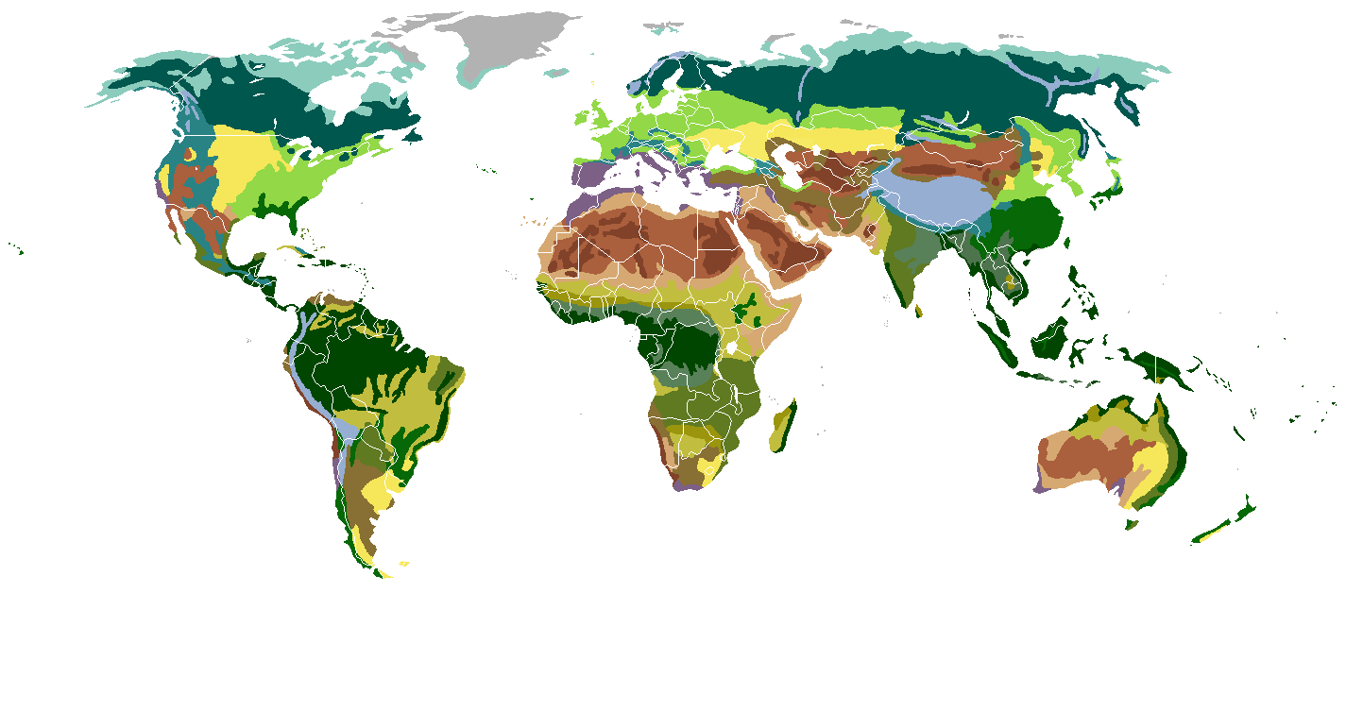
Mapa biomů
Jakou barvou jsou na mapě vyznačené pouště a polopuště? Jak by jsi popsal jejich zeměpisné rozšíření?
Obr. 1

Slide 5
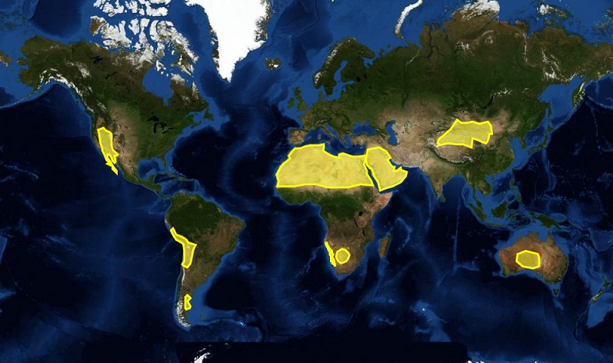
Přehled hlavních pouští světa
Kyzylkum, Taklamakan, Karakum
Severoamerická
poušť
Gobi
Sahara
Rub Al-Chálí
Atacama
Namib
Kalahari
Patagonská
poušť
Velká Viktoriina poušť
Velká písečná poušť
Obr. 3

Slide 6
Obratník Raka
Obratník Kozoroha
Obr. 3
Rozíření: oblasti okolo obratníků

Slide 7
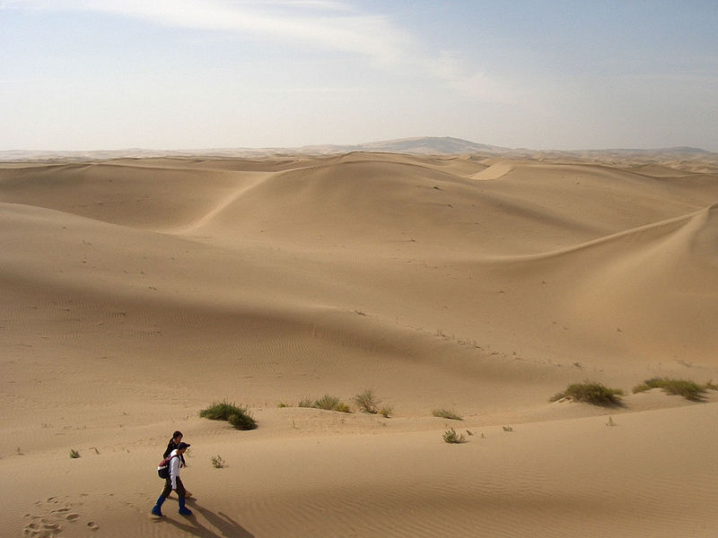
PODNEBÍ
prudké střídání teplot den / noc
den – i přes 40°
noc – ochlazení až k bodu mrazu
nedostatek srážek
vznik: tlaková výše, srážkový stín, studené proudy
Obr. 3
poušť Gobi

Slide 8
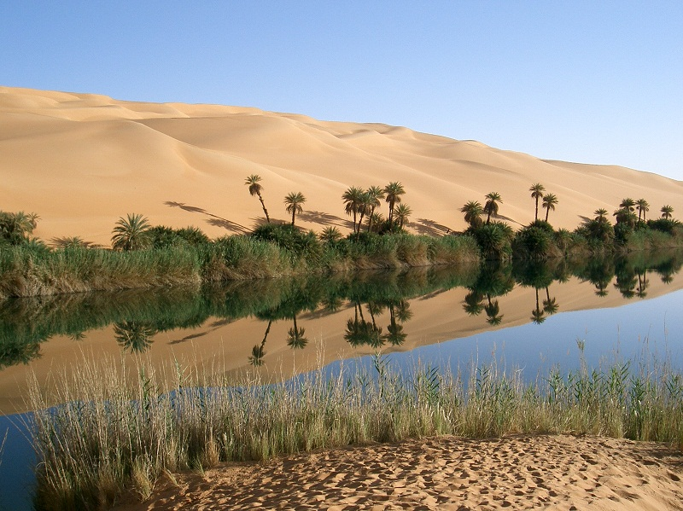
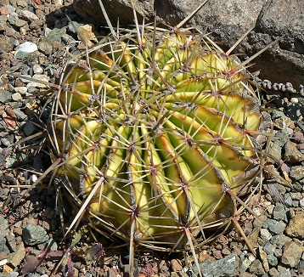
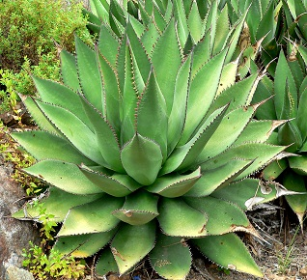
VEGETACE
řídká vegetace
kaktusy, sukulenty
místy oázy
Obr. 6
oáza, Libye
Obr. 7
Obr. 5

Slide 9
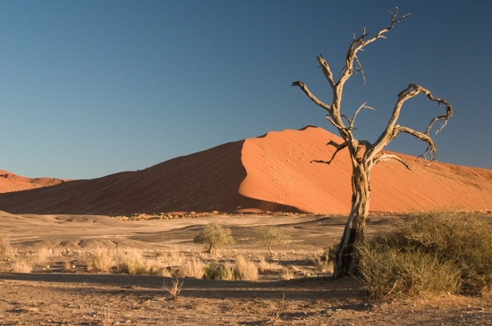
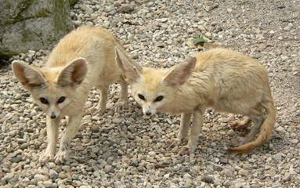
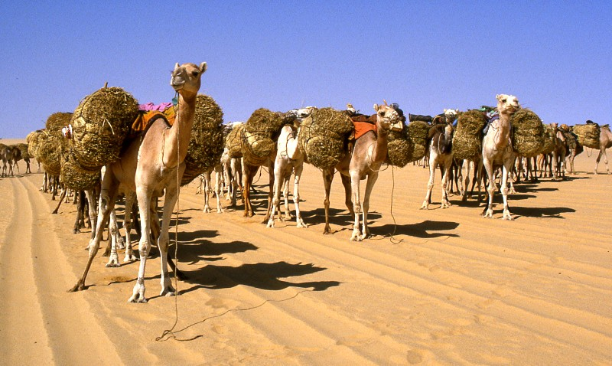
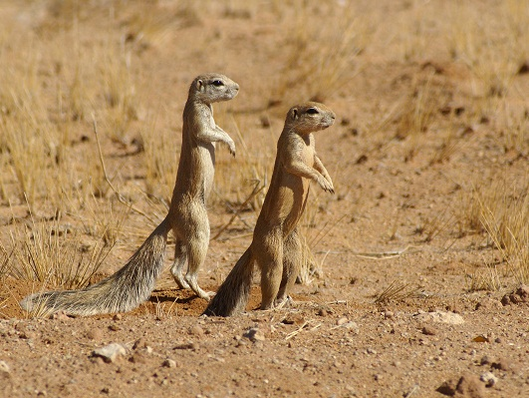
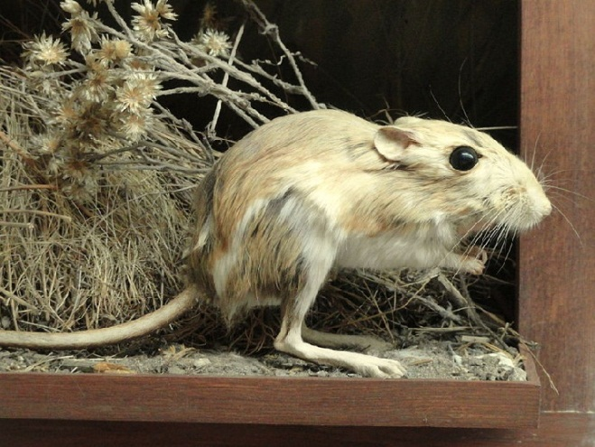
FAUNA
přizpůsobení vysokým teplotám
noční aktivita
tarbík
Obr. 8
Obr. 9
Obr. 12
Obr. 11
Obr. 10

Slide 10
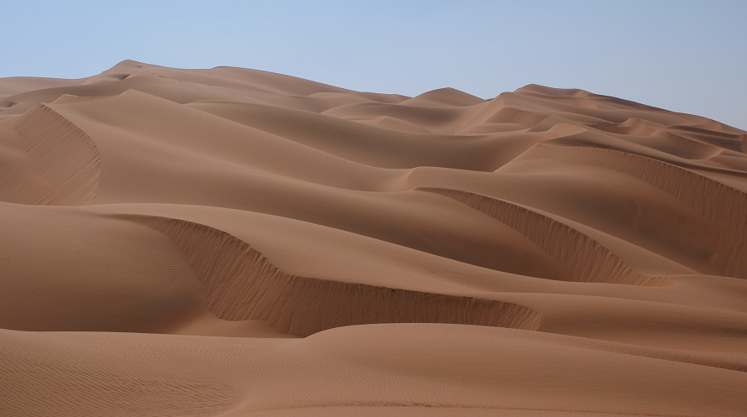
Rub Al-Chálí
Obr. 13

Slide 11
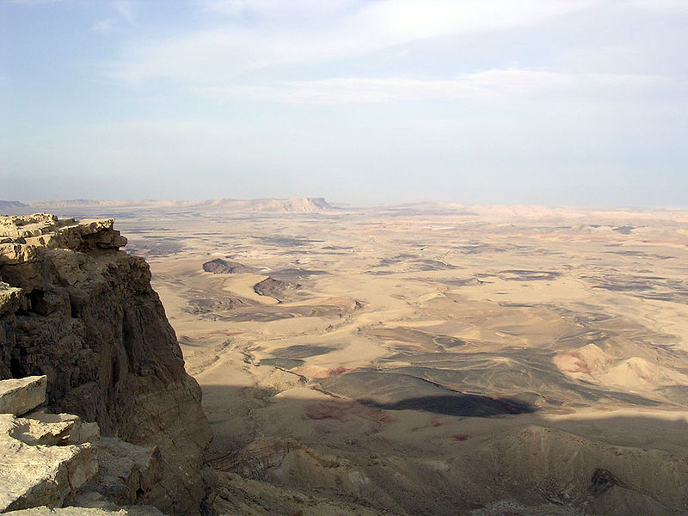
poušť Negev, Izrael
Obr. 1 4

Slide 12
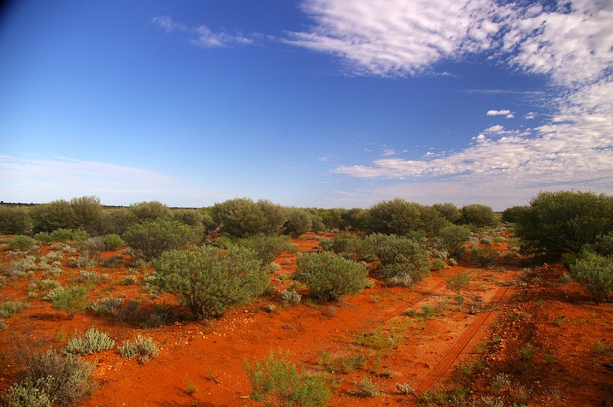
Velká Vikoriina poušť
Obr. 1 5

Slide 13
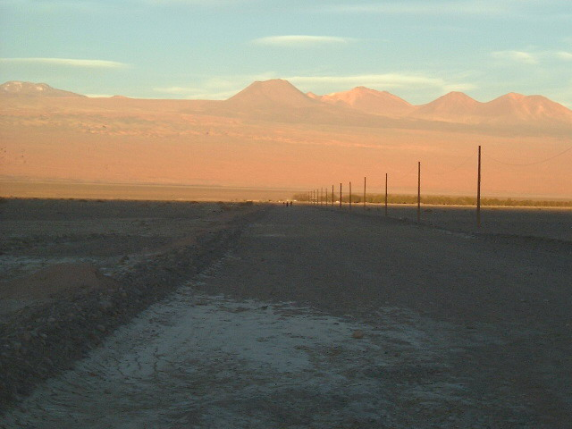
poušť Atacama
Obr. 16

Slide 14
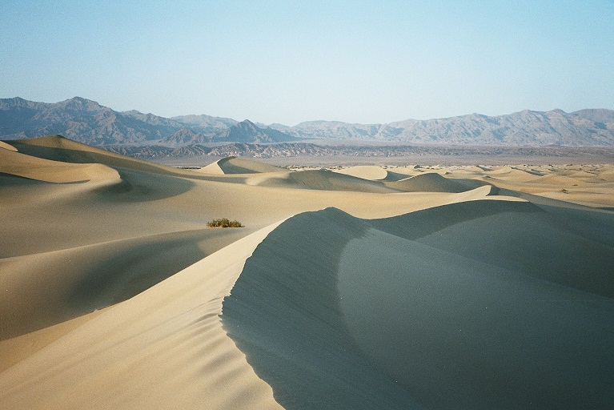
Údolí smrti
Obr. 17

Slide 15
OPAKOVÁNÍ
Urči, jaké pouště jsou na mapě označeny?
1.
7.
4.
8.
2.
5.
6.
9.
3.
Obr. 3

Slide 16
Zdroje obrázků:
Obr. 1: AUTOR NEUVEDEN. Wikipedia.cz [online]. [cit. 7.1.2013]. Dostupný na WWW: http://cs.wikipedia.org/wiki/Soubor:Tropicke_lesy_sveta.png
Obr. 2: AUTOR NEUVEDEN. Wikipedia.org [online]. [cit. 7.1.2013]. Dostupný na WWW: http://en.wikipedia.org/wiki/File:World_largest_deserts.svg
Obr. 3:AUTOR NEUVEDEN. Wikipedia.cz [online]. [cit. 7.1.2013]. Dostupný na WWW: http://cs.wikipedia.org/wiki/Soubor:Desert_-_Inner_Mongolia_edit.jpg
Obr. 4:GALLUZI, Luca. Wikipedia.org [online]. [cit. 7.1.2013]. Dostupný na WWW: http://en.wikipedia.org/wiki/File:Libya_4985_Tadrart_Acacus_Luca_Galuzzi_2007.jpg
Obr. 5: AUTOR NEUVEDEN. Wikipedia.cz [online]. [cit. 7.1.2013]. Dostupný na WWW: http://cs.wikipedia.org/wiki/Soubor:Oasis_in_Libya.jpg
Obr. 6: SHEBS, Stan. Wikipedia.org [online]. [cit. 7.1.2013]. Dostupný na WWW: http://en.wikipedia.org/wiki/File:Ferocactus_echidne_var_victoriensis_1.jpg
Obr. 7: AUTOR NEUVEDEN. Wikipedia.cz [online]. [cit. 7.1.2013]. Dostupný na WWW: http://cs.wikipedia.org/wiki/Soubor:Agave_shawii_1.jpg
Obr. 8: GALLUZI, Luca. Wikipedia.org [online]. [cit. 7.1.1.2013]. Dostupný na WWW: http://en.wikipedia.org/wiki/File:Thorn_Tree_Sossusvlei_Namib_Desert_Namibia_Luca_Galuzzi_
Obr. 9: AUTOR NEUVEDEN. Wikipedia.cz [online]. [cit. 7.1.1.2013]. Dostupný na WWW: http://cs.wikipedia.org/wiki/Soubor:Dipodomys_venustus_santiluciae_- _Pacific_Grove_Museum_of_Natural_History_-_DSC06627.JPG
Obr. 10: HILLEWAERT, Hans. Wikipedia.org [online]. [cit. 7.1.1.2013]. Dostupný na WWW: http://en.wikipedia.org/wiki/File:Xerus_inauris.jpg
Obr. 11: REINECCIUS, Holger. Wikipedia.org [online]. [cit. 7.1.1.2013]. Dostupný na WWW: http://en.wikipedia.org/wiki/File:Bilma-Salzkarawane2.jpg
Obr. 12: SALVAGNIN, Umberto. Wikipedia.org [online]. [cit. 7.1.1.2013]. Dostupný na WWW: http://en.wikipedia.org/wiki/File:Fennec_Foxes.jpg
Obr. 13: AUTOR NEUVEDEN. Wikipedia.org [online]. [cit. 7.1.1.2013]. Dostupný na WWW: http://en.wikipedia.org/wiki/File:Rub_al_Khali_002.JPG
Obr. 14: WILSON, Mark A.. Wikipedia.org [online]. [cit. 7.1.1.2013]. Dostupný na WWW: http://en.wikipedia.org/wiki/File:Ramon2004b.jpg
Obr. 15:ENGLAND, Wayne. Wikipedia.org [online]. [cit. 7.1.1.2013]. Dostupný na WWW: http://en.wikipedia.org/wiki/File:Red_Earth_Desert.jpg
Obr. 16: AUTOR NEUVEDEN. Wikipedia.org [online]. [cit. 7.1.1.2013]. Dostupný na WWW: http://en.wikipedia.org/wiki/File:Chile-Atacama.jpg
Obr. 17: AUTOR NEUVEDEN. Wikipedia.org [online]. [cit. 7.1.1.2013]. Dostupný na WWW: http://en.wikipedia.org/wiki/File:DeathValleyDunes4.jpg

